Slide 1
Semiminario Nazionale Oppi
Milano, 13 luglio 2017

Slide 2
Cultura dell’integrazione scolastica
L. 517 / 77 → Fino alla Direttiva BES
I principi base sono quelli dell’accoglienza, della equità (dare di più a chi ha di meno) e del diritto alla diversità purché si tenda ad eguali obiettivi formativi
Auto-adattamento del corpo docente alle situazioni di emergenza
autoformazione

Slide 3
Insegnanti : Una tipologia di accettazione/rifiuto dell’immigrato Fonte: Giovannini G. (cur), Allievi in classe, stranieri in città, 1996.
Tipologia
V. a.
%
Indifferenti
379
20.0
Xenofobi
297
15.7
Tolleranti
766
40.0
Entusiasti
230
12.1
“Anziani”
196
10.3

Slide 4
Atteggiamenti possibili in aula
Negazione della diversità (la diversità non è riconosciuta; la diversità è un ostacolo, uno svantaggio che andrebbe recuperato, ma non dipende da me)
Accentuazione della diversità (la diversità è riconosciuta, è enfatizzata, non si dà importanza agli elementi di uguaglianza, si accentua una visione «privativa» dell’alunno straniero)
Problematizzazione della diversità (la diversità è percepita con ansia; si evidenziano gli elementi di incontro/scontro ad es. culturale )
Empasse, preoccupazione, ansia, disagio …
Iper-protezione, tendenza a occuparsi dell’alunno «in proprio»
Curiosità, osservazione, ascolto, ma anche folklorizzazione …

Slide 5
Atteggiamenti dei docenti - anni 1990-2000
Sono aumentati i «pro» immigrati, per effetto delle CM :
-1994 (Dialogo interculturale)
-2006 (Accoglienza e integrazione)
Poi retromarcia:
2010 (CM2) contrasto alla concentrazione di alunni stranieri in classe
si abbandona l’idea di integrazione scolastica come obiettivo per tutti, a qualunque condizione, per puntare all’inclusività, una caratteristica del sistema di accoglienza che non necessariamente dipende dal soggetto interessato → obiettivo forse meno ambizioso dell’integrazione?

Slide 6
Principio della equi-eterogeneità
Distribuire il carico su più classi e su tutte le scuole del bacino
→ interventi di «de-segregazione»
le scuole a rischio devono potenziare al massimo l’alfabetizzazione in Italiano come L2 e diversificare gli interventi a seconda delle effettive condizioni migratorie (alunni neo-arrivati; lungoresidenti; nati in Italia).
Dalla diversità culturale come valore (asset)
alla diversità come problema da «gestire» (deficit)

Slide 7
Politiche di de-segregazione
Favorire mescolanza/coesistenza di alunni con diverso background etnico
Rilevante obiettivo educativo (dalla seconda metà del ‘900 - USA e UK)
Pre-condizione necessaria, ma non sufficiente per creare ambienti inclusivi e positivi per l’apprendimento
Misure già sperimentate in USA-UK:
Assegnazione obbligatoria degli studenti stranieri
Scelta “controllata”, centro unificato per le iscrizioni
Azioni di miglioramento della scuola segregata (da parte di istituzioni o famiglie)

Slide 8
2012: Alunni con BES (Bisogni educativi speciali)
Concetto di “didattica inclusiva” contenuta nella DM del 2012
Si rivolge ai soggetti stranieri con “svantaggio socio-economico, linguistico e culturale” (non tutti rientrano in questa categoria)
Poi Indicazioni nazionali per il curricolo del 1 e 2 ciclo
Interrogativi rimasti aperti:
- come si definisce il BES di un alunno straniero?
- come si fa a equilibrare l’accoglienza (neo arrivati) e l’integrazione (più generale)?
L’intercultura viene formata in tutti gli alunni o solo in quelli stranieri?

Slide 9
In mancanza di indicazioni-quadro: due rischi
NON BISOGNA CONFONDERE LO STRANIERO CON ALUNNO BES,
NON FARE NULLA, LASCIARE CHE LA SUA «ESTRANEITA’» VENGA SUPERATA
TUTTI GLI STRANIERI SONO BES,
ANCHE PERCHE’ LA SCUOLA ALTRIMENTI
NON RICONOSCE IL «PROBLEMA»

Slide 10
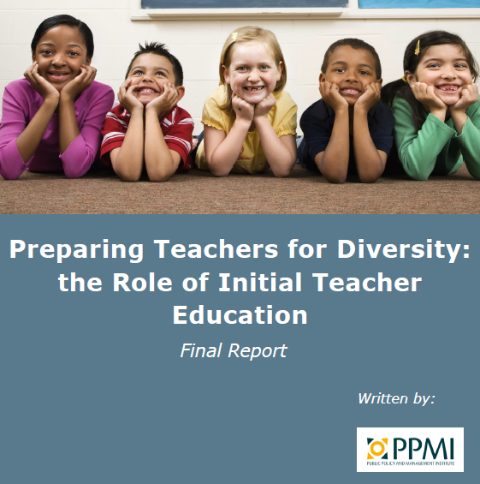
Policy OECD – European Union, 2017

Slide 11
TED – TEACHER FOR DIVERSITY (2007-2009)
Study ON HOW INITIAL TEACHER EDUCATION PREPARES TEACHER STUDENTS TO DEAL WITH DIVERSITY IN THE CLASSROOM (2016)
«Teachers Matter»: l’insegnante conta!
1) preoccupazione per il trend di invecchiamento (a lungo termine) del corpo insegnante (pochi “studenti eccellenti) sceglgono la professione; pochi uomini, mancanza ricambio giovanile)
2) ridotta o inesistente è la presenza di docenti con biografia migratoria
3) la formazione iniizale (accademica) viene percepita come non particolarmente selettiva , e con poche connessioni con la pratica docente
4) alti livelli di “Teacher’s attrition” (conflitti tra docenti) specie nelle coorti più giovani

Slide 12
Indicatori per un «buon insegnante» dal punto di vista interculturale
Conoscenza di una o più lingue straniere
capacità di insegnamento in CLIL (in lingua straniera)
Capacità di declinare il curricolo con contenuti multi-culturali
capacità di gestire classi multiculturali (es. nel periodo di prova)
capacità di predisporre piani educativi personalizzati tenendo conto del background dell’allievo

Slide 13
GOOD NEWS (1): innovazioni nella preparazione iniziale e in servizio
“Scuole aperte” 2009: Percorsi di approfondimento della lingua italiana come lingua seconda rivolti agli alunni di recente immigrazione entrati nelle scuole secondarie di primo e secondo grado nell’a.s. 2008/2009, 3000 docenti beneficiari (Nota del Miur 27.11.2008)
DM 89 del 10.3.2010 l’insegnamento CLIL è diventato obbligatorio in almeno una materia dalla terza superiore nei Licei linguistici e in quinta superiore negli altri indirizzi di scuola secondaria di 2° grado
DM 249 del 2010: competenze interculturali in ingresso, da formarsi con la Laurea in Scienze della formazione primaria:“capacità di gestire la classe e di progettare il percorso educativo e didattico. Inoltre essi dovrà possedere conoscenze e capacità che li mettano in grado di aiutare l’integrazione scolastica di bambini con bisogni speciali” e “facilitare la convivenza di culture e religioni diverse”

Slide 14
GOOD NEWS (2): innovazioni recenti
CM 4233 del febbraio 2014: Nuove Linee guida per l’accoglienza e l‘integrazione degli alunni stranieri .Acquisizione della “capacità di mediazione didattica” volta all’accoglienza dei diversi punti di vista (anche nel settore scientifico) provenienti da culture e lingue diverse; - articolare i percorsi didattici in modo modulare; - inserirle percorsi didattici interculturali nel bagaglio formativo iniziale dei docenti»
L. 107 del 2015. ciclo di formazione obbligatoria dei 64.000 docenti neo-assunti, reclutati dalla legge “Buona scuola”, in cui “l’inclusione sociale e le dinamiche interculturali” compare esplicitamente tra le otto aree di priorità formativa
L. 107 del 2015. aperta un nuova classe di concorso (A023) per docenti di Italiano come Lingua seconda
Piano straordinario di aggiornamento per personale dirigente, docente e ATA, tra cui 30 Master/Corsi di perfezionamento in “Organizzazione e gestione delle Istituzioni scolastiche in contesti multiculturali” (Nota MIUR n. 2239, del 28-04-2017 )

Slide 15
Quale approccio formativo?
al futuro insegnante non vanno date indicazioni di contenuto (knowledge),
ma piuttosto imput per formare un atteggiamento (mindset) personale,
attraverso cui lo stesso professionista creerà strategie adatte per sensibilizzare e coinvolgere i bambini (skills).

Slide 16
MINDSET DELL’INSEGNANTE
partecipazione in dibattito e di ascolto attivo;
progettazione di unità didattiche sui temi della diversità culturale e del dialogo
analisi critica delle attività didattiche progettate e realizzate da altri in contesti multiculturali;
competenza riflessiva su atteggiamenti ed emozioni nelle PROPRIE relazioni
competenza di public speaking necessaria per giustificare e sostenere la propria opinione

